Slide 1

第 5 章 对象设计的Java规范

Slide 2
主要内容
5.1 好程序的基本条件
5.2 Java语言的Object类及标准包
  5.2.1 Object类
  5.2.2 java.lang包
  5.2.3 Java标准包
5.3 Java的异常处理机制
  5.3.1 异常处理
  5.3.2 核心代码与异常处理分离机制
  5.3.3 引发异常及对异常处理的两条途径
  5.3.4 Java的内置异常类
  5.3.5 设计异常类
  5.3.6 断言语句
  5.3.7 对异常不作为与作为的区别
5.4 包、接口、类与方法设计
  5.4.1 包设计
  5.4.2 制作JAR文件包
  5.4.3 接口设计
  5.4.4 抽象类设计
  5.4.5 类设计
  5.4.6 方法设计
5.5 Java编码的其它规范
  5.5.1 命名规范
  5.5.2 文件组织样式
  5.5.3 增加程序可读性的一些建议
  5.5.4 完整的例子

Slide 3
5.1 好程序的基本条件

Slide 4
程序可读性强的重要性
软件维护所占的成本约为一个软件生命周期中总成本的80％。
任何一个软件的维护工作都不可能始终由最初的编程人员来执行。
编程规范提高了软件的可读性，使工程师更快更彻底地读懂新的源代码。
如果我们的源代码是作为商品而开发的，我们必须保证相关源代码可以与其它商品清晰分开，并进行合理的打包。

Slide 5
一些良好的编程习惯
致命的异常终止决不允许
一条错误信息应该报告什么发生了，关于这个用户能够做什么，程序下一步要做什么，以及哪一行代码造成该问题？可能也要注意时间，用户名和环境。
好的程序将自动地发送最近的错误信息给永久性媒体
以这个次序编写：用户手册→说明书→帮助→源代码
编码工作量应该不超过开发工作的20％
测试应该至少要占工程的30％
注释应该至少要占源代码的20％

Slide 6
一些良好的编程习惯
带有清晰的变量名和实例名的文档代码
数据库应该是相关的
让简单的维护成为引导我们的灯光
总是采用最好的算法
永远不要隐藏一个我们仅用一次的实例，将其嵌入到源代码中，然后，如果我们要多次使用一个实例，则应将其变成一个方法调用。
首先编写更具有风险的模块
首先优化最慢的模块
遵守30秒规则

Slide 7
5.2 Java语言的Object类及标准包

Slide 8
Java语言的Object类
Object类是类层次的根。
所有类都直接或间接地继承了Object类，所以一个Object类型的变量可以引用任何对象，不论是类实例还是数组。
Object类定义了11个可供所有对象继承的方法。这些方法分为两类：通用工具方法和支持线程的方法。

Slide 9
Object类的工具方法
public boolean equals(Object obj)
public int hashCode()
protected Object clone() throws CloneNotSupportedException
public final Class getClass()
protected void finalize() throws Throwable
public String toString()
public final void wait(long timeout) throws InterruptedException
public final void wait(long timeout, int nanos) throws InterruptedException
public final void wait() throws InterruptedException
public final void notify()
public final void notifyAll()

Slide 10
Object类中equals方法的性质
反身性（Reflexive） 对于任何引用x，x.equals(x) 将返回true。
对称性（Symmetric） 对于引用x和y，当且仅当y.equals(x) 返回true时，x.equals(y)才会返回true。
传递性（Transitive） 对于引用x、y和z，如果x.equals(y)返回true，y.equals(z)也返回true，那么x.equals(z)也将返回true。
一致性（Consistent） 对于引用x和y，只要对象比较时所有的信息并没有做任何的改动，那么多次调用x.equals(y)要么都返回true，要么都返回false。
对于任何非空引用（non-null reference）x，x.equals(null)将返回false。

Slide 11
Object类中hashCode方法的性质
在一次Java应用中，只要对象比较时所有的信息并没有做任何的改动，无论该对象的hashCode方法被调用多少次，每次返回的散列码都必须是同一个整数值。但在不同的Java应用中，这个散列码的数值允许不一样。
如果有两个对象通过equals方法比较返回true，那么分别调用这两个对象的hashCode方法返回的散列码数值也相等。
并不要求当通过Object类的equals方法比较结果不相等时，调用这两个对象的hashCode方法所得的散列码一定不一样。但是，Java语言建议在这种情况下，最好赋给不同的对象以不同的散列码数值，以提高散列表的性能。
举例：StringConvention.java

Slide 12
hashCode方法的建议覆盖方式
Java语言建议直接使用equals方法中的所有属性。
如果这些属性是基本类型或equals方法已经转换成对内容比较的类（如String类），则取其包装类或所属类的散列码值，然后将它返回；
当有多个属性用于equals方法中，则将这几个属性包装类或所属类的散列码做异或运算（^，XOR）后返回。
此外，则要在hashCode方法中设计特殊的算法，使之返回满足Java规范的值。
举例： MyObjectConvention.java
MyObjectNonConvention.java

Slide 13
Object类中的toString方法
Object类中只提供了该对象的类名、一个@字符和实例散列码的十六进制表示，通常这些信息对于用户是远远不够的。
可以通过覆盖toString方法，在其中提供一些更加友好的信息。
举例：MyObjectConvention.java

Slide 14
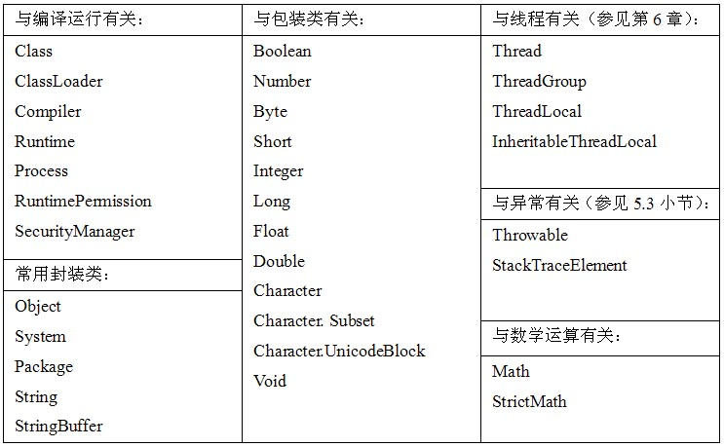
java.lang包中的类

Slide 15
java.lang包中定义的接口
CharSequence
Cloneable
Comparable
Runnable

Slide 16
举例
Process类演示：ProcessDemo.java
System类演示：Now.java
PropertyDemo.java
Class类演示：RTTIDemo.java

Slide 17
Java标准包
java.lang
java.io
java.util
java.security
java.text
java.awt
java.applet
java.beans
java.math
java.net
java.rmi
java.sql
java.util.jar
java.util.zip

Slide 18
5.3 Java的异常处理机制

Slide 19
异常
Java语言的异常是一个描述在代码段中发生的异常（也就是出错）情况的对象。
当异常情况发生，一个代表该异常的对象被创建并且在导致该错误的方法中被引发。该方法可以选择自己处理异常或传递该异常。
异常可能是由JVM的运行时系统产生，或者是由你的手工代码产生。被Java语言引发的异常与违反语言规范或超出Java语言执行环境限制的基本错误有关。手工编码产生的异常基本上用于报告方法调用程序的出错状况。

Slide 20

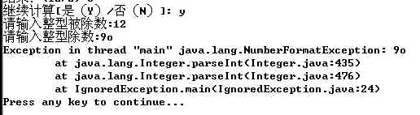
讨论：异常处理的重要性
命题：编一段程序，使用户输入两个整型数值，求出二数相除的结果。
程序：IgnoredException.java

Slide 21
讨论：核心代码与异常处理分离机制
命题：把文件内容读入内存的函数（Java语言称方法）的伪代码：
  readFile{
  openFile;
  determineSize;
  allocateMemory;
  readFileIntoMemory;
  closeFile;
  }
可能的问题：
文件无法打开？
文件长度无法判断？
内存不足？
读取失败？
关闭失败？

Slide 22
异常处理形式的不同解决方案
异常处理的一般形式
errorCodeType readFile{
initialize errorCode = 0
openFile;
if (fileIsOpen){
determineSize;
if(gotFileLength){
allocateEnoughMemory;
if (memoryAllocated){
readFileIntoMemory;
if(readFailed){
errorCode = -1;
}
}
else{
errorCode = -2;
}
}
else{
errorCode = -3;
}
closeFile;
if(fileDidn’tClose && errorCode == 0){
errorCode = -4;
}
else{
errorCode = -5;
}
return errorCode;
}
Java语言提供的异常处理形式的优雅解决方案
readFile{
// 核心代码部分
try{
openFile;
detemineSize;
allocateMemory;
readFileIntoMemory;
closefile;
}
//异常处理部分
catch(fileDidNotOpen){
handle_Error;
}
catch(sizeNotDetermined){
handle_Error;
}
catch(memoryAllocationFailed){
handle_Error;
}
catch(couldNotReadFile){
handle_Error;
}
catch(couldNotCloseFile){
handle_Error;
}
}

Slide 23
引发异常
异常通常是由以下两种情况引起的：程序执行了不合法或无效的动作（一般是这种情况），或者通过执行throw语句程序显式生成异常（比较少见）。
引发异常的通常形式：
throw MyException;
MyException必须是Throwable类型的一个对象或者Throwable的一个子类。
在catch子句中输入参数，如
  catch(MyException e){
  throw e;
  }
使用new关键词创建类似的对象，如
  throw new MyException();

Slide 24
异常处理的途径
一种是显式告诉JVM，我们想采用try-catch-finally方式对异常进行处理；
另一种是显式告诉JVM我们不想对业已存在的异常进行处理，这时同样要给出明确的声明，即在方法定义时使用throws关键字，并在其后写上业已存在的异常类或者其超类的名称。
Java编译器不能容忍已知一个异常（不过，运行时异常编译器是管不上的！）存在而我们又不作为，如果这样的话，它将报一个类似于下述的编译错误：
  unreported exception java.io.IOException; must be caught or declared to be thrown

Slide 25
处理异常的try-catch-finally结构
try{
// 希望进行异常检测的代码块
}
// 注意：此处不许插入其它语句，必须紧跟catch或者finally
catch(OneException e){
// 对异常OneException.进行处理
}
catch(AnotherException e){
// 对异常AnotherException进行处理
}
// ……其它的catch子句
finally{
// 执行完try代码块以后需要执行的一些清除性代码，如最后关闭文件等
}
举例：ExceptionSolution.java

Slide 26
catch子句
catch子句一般会给出与异常有关的提示性信息，以及对该异常的反应（如控制转移等）。
在catch模块中应该忽略使用参数变量e，但可以利用这个参数变量来访问与异常类有关的一些信息，这些信息对于编程调试还是很有用的。
举例：ExceptionSolution.java

Slide 27
java.lang.Throwable类中与异常相关的方法
方 法 | 描 述
String getMessage() | 用来得到和列出错误信息的文本
String toString() | 输出类名及与类有关的详细信息
String getLocalizedMessage() | 创建一个错误或者异常的描述符，子类可以用来忽略消息并定制本方法使用的消息
void printStackTrace() | 打印输出从错误点向上的堆栈信息
StackTraceElement[] getStackTrace() | 返回由printStackTrace方法输出的堆栈信息，为编程时访问这些信息提供途径
void printStackTrace(PrintStream) | 打印输出与指定打印流相关的堆栈信息
void printStackTrace(PrintWriter) | 打印输出相关的堆栈信息到指定位置
Throwable fillInStackTrace() | 将该线程的堆栈状态插入到异常对象中

Slide 28
finally子句的两种主要编码风格
finally子句提供了一种不管是否引发异常都要执行某一程序段的机制。
一种风格：
  pre();
  try{
  //……其它操作
  }finally{
  post();
  }
另二种风格：
  Object val=null;
  try{
  val=pre();
  //……其它操作
  }finally{
  if(val!=null)
  post();
  }
举例：FinallyTest.java

Slide 29
声明不处理异常的throws子句
方法将异常抛出（throws）本身之外，从而由其上一层方法捕获；
对于捕获到该方法可能弹出的异常而仍然没有兴趣处理的上层方法同样要在throws列表中注明。
throws子句的方法声明的通用形式：
  type methodName(parameterList) throws ExceptionList{
  //……方法体中的程序段
  }

Slide 30
throws子句样例
假设如下三点为真：
  myMethodA调用myMethodB，myMethodB调用myMethodC，myMethodC调用myMethodD;
  myMethodD引发异常MyException且没有处理；
  myMethodC同样没有兴趣处理该异常，但是myMethod B对MyException非常有兴趣。
这种情况下，myMethodC必须在throws列表中引用MyException，命令行如下：
  public void myMethodC(int x, int y, int z) throws MyException{
  // ……方法体中的程序段
  }

Slide 31
Java的内置异常类
java.lang包中定义的不作检查异常子类
java.lang中定义的检查异常
java.lang中定义的Error类

Slide 32
进行异常处理的注意点
一是当一个异常一直传递到main方法还没有被捕获，那么JVM将捕获该异常并给出相应的异常信息并终止引发异常处之后的操作，这对于用户来说实际上就是程序已经崩溃，因此自定义的异常类名不宜放在main方法声明时的throws列表中。
二是catch子句不能图方便，只写catch(Exception e){}，因为它将捕获所有的异常，实际上无法给用户提供实质性的异常提示信息，也不便于程序调试。

Slide 33
设计异常类的注意点
自定义类应从合适的类派生出来，一般选择Exception类。
在自定义类中要给出构造方法原型，特别要设计成可以传递用来描述异常的信息，即可以通过Throwable.getMessage()方法访问到引发异常的基本信息，参见UsingMyException.java。
不要在自定义类中加入具体的异常信息，因为这是一个类而不仅仅是一个对象。
举例：UsingMyException.java

Slide 34
断言语句
从JDK1.4开始引入。
有助于调试代码，也有助于在程序部署之后排除应用错误。
可以在程序的某一个位置编写断言语言，表示开发人员相信某些重要的条件在该位置应当是真的。如果这些条件不是真的，断言语句可以发出一条错误信息，或者说明这是一个不打算捕捉的异常。

Slide 35
断言语句的语法格式
assert booleanExpression;
或
assert booleanException: Expression2;
  如果布尔值为假，则抛出java.lang.AssertionError 。
  第二种语法格式允许增加一个表达式，以便传递给AssertionError的构造方法。表达式应是一个能够说明发生什么错误的消息字符串，而且应当只用字符串作为参数。当然也可以使用其他类型（如整数），表示错误的数字编号或单个字符标记的错误信息。
举例：AssertionExample.java

Slide 36
四种使用断言功能的情况
检查流程的不变性。
内部运行的不变性。
私有方法结果的检查。
程序运行中的一致性。

Slide 37
使用断言语句时的两个关键问题
只应在程序中的少数几个关键位置布置断言语句。
可以控制断言语句是否在运行时生效。

Slide 38
使用断言语句的两个限制
不要在public方法中，用断言语句来检查参数的正确性。
不要让断言语句去处理一些程序必需的流程。

Slide 39
对异常的不作为与作为的区别
在于对我们编写的程序，我们是否能够控制所有的操作。
举例：ProcessOrNot.java

Slide 40
5.4 包、接口、类与方法设计

Slide 41
包的概念
包（Package）定义了软件单元，它能够独立发布，并能够与其它包组成应用程序，包的成员是一些相关联的类、接口以及子包，也可包含包中的类所使用的附加资源文件。
定义包的语句形式：
package g3ds.joop.ch5;
Package类举例：PackageDemo.java

Slide 42
包的主要作用
包将相互关联的接口和类结合成组。
包创建了命名空间来避免类型之间的命名冲突。在一个包中的接口和类可以使用流行的公共名字来命名，而这些命名只在一个包内的上下文才有意义，在不同的包之间则可以有相同的命名。
包机制为开发应用提供了保护域。包内的代码通过访问标志可以相互协作，而这些标志对外部代码是不可用的。

Slide 43
包的命名约定
采用Internet域名反序，这种命名模式使得包名变得很长，但却比较安全。
如上海交通大学的域名是sjtu.edu.cn，那么完整的g3ds.joop.ch5包声明就应该是：
package cn.edu.sjtu.g3ds.joop.ch5;

Slide 44
程序设计时导入类型的方式
使用类型的完全限定名。
例如，String类的全限定名是java.lang.String。
使用import关键字将包的部分或全部内容导入。
例如使用g3ds.joop.ch5包的程序员可以将下面这行代码放在源文件的首部：
import g3ds.joop.ch5.*;

Slide 45
编译器查找某一类型的顺序
包括子类型的当前类型。
当前类型中的嵌套类型。
显式命名的导入类型（单类型导入）。
在同一个包内声明的其它类型。
隐式命名的导入类型（按需导入）。
如果类型定义仍未找到，则会报错。
import g3ds.joop.ch5. MyObject;
import g3ds.joop.ch5. *;

Slide 46
讨论：如何解决潜在的冲突命名
package机制和import机制使程序员可以控制潜在的冲突命名。
例如在javax.swing包和java.util包都有一个名为Timer的类，那么想要同时在一个源文件中使用这两个类型的程序员可以有几种选择：
使用类型的完全限定名，如javax.swing.Timer和java.util.Timer。
仅导入javax.swing.Timer和javax.swing.*，那么对于javax.swing.Timer就可以使用简单名Timer来引用，而用完全限定名来引用java.util.Timer。
反过来：仅导入java.util.Timer或java.util.*，使用简单名Timer来表示java.util.Timer，而使用完全限定名来表示javax.swing.Timer。
将这两个包javax.swing.*和java.util.*都导入进来，并在自己的代码中使用完全限定名javax.swing.Timer和java.util.Timer（如果在按需导入的两个包中，有同名类型出现，对任何一个都不能使用简单名）。

Slide 47
类成员的可见性
 | private | （default） | protected | public
同一类中可见 | 是 | 是 | 是 | 是
同一个包中对扩展类可见 | 否 | 是 | 是 | 是
同一个包中对非扩展类可见 | 否 | 是 | 是 | 是
不同包中对扩展类可见 | 否 | 否 | 是 | 是
不同包中对非扩展类可见 | 否 | 否 | 否 | 是

Slide 48
类成员的可见性解析
任何声明为public的内容可以被从任何地方访问。
如果一个成员不含有一个明确的访问说明，它对于子类或该包中的其它类是可见的，而对于包外面的代码却是隐藏的。换句话，标志符默认的访问修饰符相当于“package”，唯一的例外是接口，其成员的默认的访问修饰符是public。这是默认访问。
如果你希望一个元素在当前包外可见，但仅仅是元素所在类的子类直接可见，把元素定义成protected。
被声明成private的成员不能被该类外看到。
举例：Point.java ，Point3d.java ，AccessibilityDemo.java

Slide 49
定义包时的内容组织
只包含功能上相关的类和接口。
应为程序员提供了对类和接口进行逻辑分组的方法，以便使用者查找。
包应当有一定的中心，在某种“主题”或与指定的类有一致性。
选择包就是要了解类是否放对了位置。
防止包中有太多功能不多的简单小类，使别人在浏览包中的类时很难记住每个类的责任。
建立应用程序时最好维护两组包，一组包含可复用代码，而另一组包含应用程序特定的类与接口。

Slide 50
练习：制作JAR文件包
认识jar 命令
一般的打包方法
制作可执行的JAR文件

Slide 51
接口设计：
“一个接口，多个实现”的好处
接口是为支持运行时动态方法解决而设计的。
一个接口定义了一套方法，任何类成员都可以实现该接口。
不过，这些类必须完整地创建该接口所定义的方法，但每个类可以自由决定它们自己实现的细节。

Slide 52
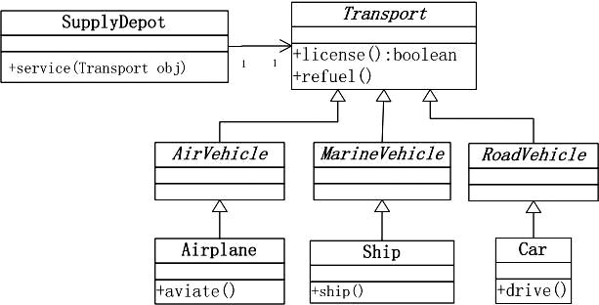
讨论：在一个系统中建立机动运输工具与油料补给站之间的关系
我们设计了运输工具类Transport，在其中定义license方法返回通行许可证以判断通行是否合法，还定义refuel方法以指定补给燃料的操作。然后在油料补给站类SupplyDepot中定义一个service(Transport obj)方法，并在该方法体中利用语句
  public void service(Transport obj){
  obj.refuel();
  }
  来实现对运输工具的补给服务。

Slide 53
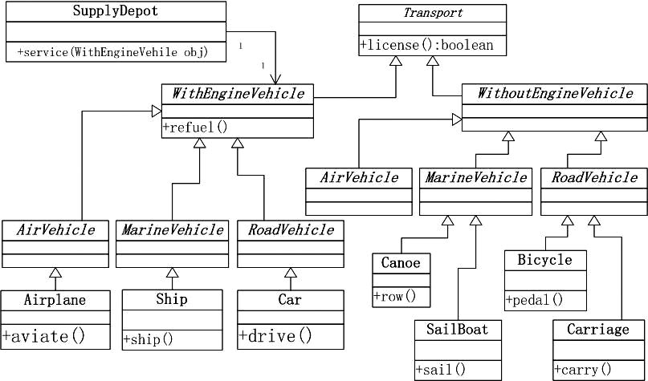
改进策略之一：改变类层次结构

Slide 54
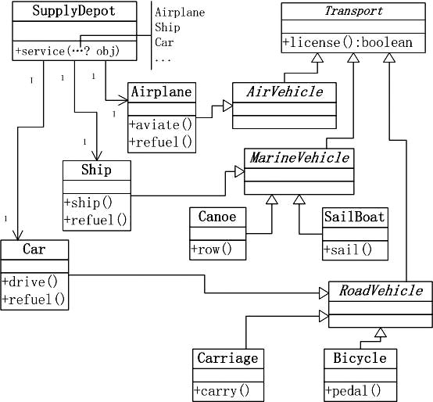
改进策略之二：方法下移

Slide 55
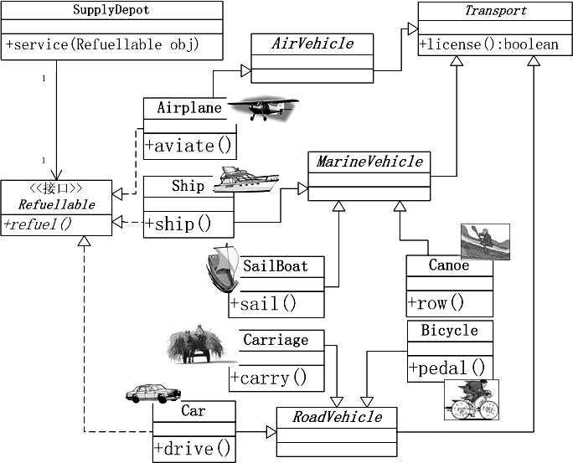
改进策略之三：设计接口方式

Slide 56
策略三的优势
接口指定了实现类必须严格遵循并提供的方法的签名，保证了拥有该方法类型的接口同源。
使用接口类型作为方法的参数，在方法中调用接口参数承诺的任何方法，这样在编译时为实现了接口的一组类与其它类型交互提供了便利。
在运行时，实现了接口的对象拥有了接口承诺的所有方法，并分别给出对该方法的具体实现，使程序能够运行。
程序：Refuellable.java ，SupplyDepot.java ， Transport.java ，RoadVehicle.java ，Car.java ，Bicycle.java ，MarineVehicle.java ，Ship.java ，AirVehicle.java ，Airplane.java

Slide 57
接口设计：利用接口存储常量
举例：Judge.java

Slide 58
设计抽象类的好处
避免了对一些确实没有实际意义的方法给出模糊的解决方案。
可以通过这种机制保证从该类扩展出来的非抽象子类（当然，抽象类的子类也有可能还是抽象类）都必须覆盖所有的抽象方法，给出具体的实现。

Slide 59
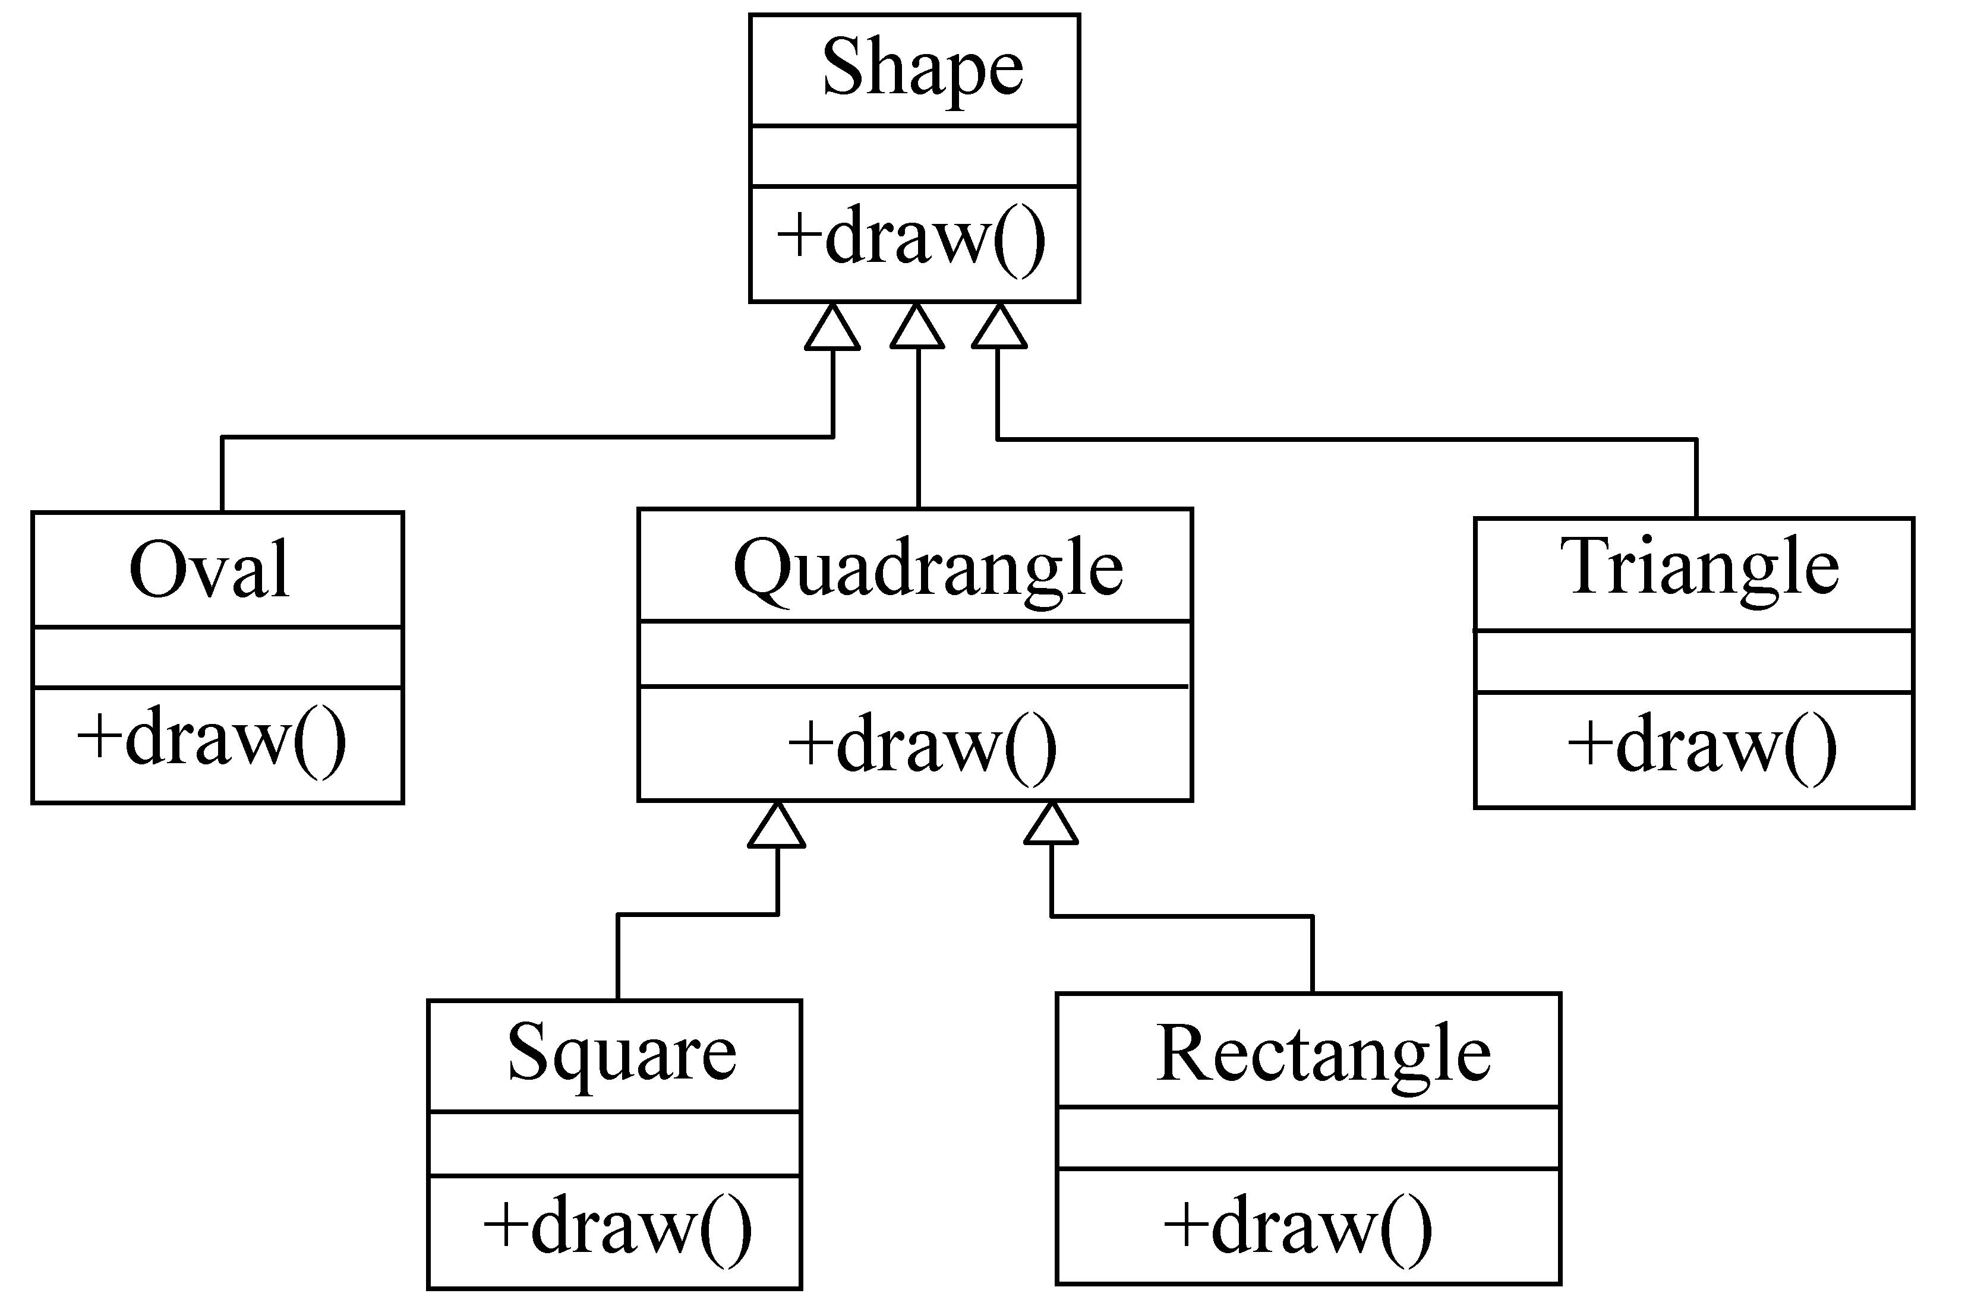
讨论：设计抽象类的好处
第一种Shape类的定义
  class Shape{
  public void draw(){
  System.err.println(“Shape类的draw方法没有定义！”);
  }
  }
第二种Shape类的定义
  abstract class Shape{
  //声明一个绘制几何形状的抽象方法
  public abstract void draw();
  }
不好！
较好！

Slide 60
抽象类的性质
抽象类没有对象。也就是说，一个抽象类不能通过new操作符直接实例化，这样的对象是无用的，因为抽象类是不完全定义的。
我们不能定义抽象构造方法或抽象静态方法。
所有抽象类的子类都必须执行超类中的所有抽象方法或者是它自己也声明成抽象类。

Slide 61
接口与抽象类的相似之处
定义一种必须具有的形式，但它实际上并不提供真正的实现。
可以用来作为声明引用变量的类型，但决不可直接用来创建实例——对于接口，new后面的类型必须实现该接口；对于抽象类，new后面的类型必须是该类的非抽象子类。
举例：Callback.java

Slide 62
接口与抽象类的不同之处
抽象类是一个不完全的类，需要进一步具体化。接口则只是一个行为的规范或规定。
接口基本上不具备继承的任何具体特点，它仅仅承诺了能够调用的方法。
一个类一次可以实现若干个接口，但只能扩展一个父类。

Slide 63
设计类的目的
类设计主要是指定责任，标识要实现的功能并分配给最合适完成这个功能的类。

Slide 64
类的命名原则
类名通常都是名词，而且类名应该是一到两个词，并能准确描述这个类。
类名通常是单数的，如“Student”而不是“Students” 。

Slide 65
优化封装
应认真对类的方法和属性指定适当的访问权限限定符。
通常要限制对属性的直接访问，同时对每个字段生成一对访问（get）和修改（set）方法，以便访问这些属性。
合理选择protected访问权限限定符，这是因为子类可以直接访问这些属性，这通常是必需的。

Slide 66
具有代码复用性的类特征
松耦合（Loose coupling）
强聚合（Strong cohesion）

Slide 67
类继承的特征与优点
继承是建立类之间“is a”、“is like”或者“is kind of”的关系，可以很容易地复用已经存在的数据和代码。
容易进行新的实现，因为其大多数可继承而来。
易于修改或扩展那些被复用的实现。

Slide 68
类继承的缺点
破坏了封装性，因为这会将父类的实现细节暴露给子类。
“白盒”复用，因为父类的内部细节对于子类而言通常是可见的。
当父类的实现更改时，子类也不得不会随之更改。
从父类继承来的实现将不能在运行时进行改变。

Slide 69
应用继承的技巧
寻找相似之处
寻找已有的类
遵循单句规则 即类之间应该满足“is a”、“is like”或者“is kind of”的关系
避免实现继承（也称便利继承） 即仅仅因为方便而使用继承
继承所有的东西

Slide 70
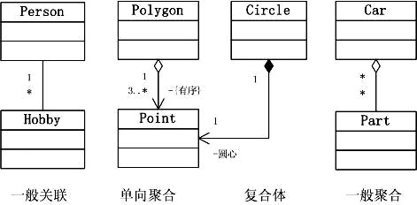
对象聚合的特征与类型
表示两个类之间是“is part of”或者“has a”的关系。
例子：Person.java ， Hobby.java ；
Point.java ，Polygon.java ，Circle.java ；
Car.java ，Part.java 。

Slide 71
对象聚合的优点
容器类仅能通过被包含对象的接口来对其进行访问。
属于“黑盒（Black box）”复用，因为被包含对象的内部细节对外是不可见的。
封装性好。
实现上的相互依赖性比较小。
每一个类只专注于一项任务。
通过获取指向其它的具有相同类型的对象引用，可以在运行时动态地定义对象的聚合。

Slide 72
对象聚合的缺点
从而导致系统中的对象过多。
为了能将多个不同的对象作为聚合模块来使用，必须仔细地对接口进行定义。

Slide 73
采用继承的一般判据
子类表达的“是一个…的特殊类型”，而非“是一个由…所扮演的角色”。
子类的一个实例永远不需要转化为其它类的一个对象。
子类是对其父类的职责进行扩展，而非重写或废弃。
子类没有对那些仅作为一个工具类的功能进行扩展。
对于一个位于实际的问题域的类而言，其子类特指一种角色，交易或设备。

Slide 74
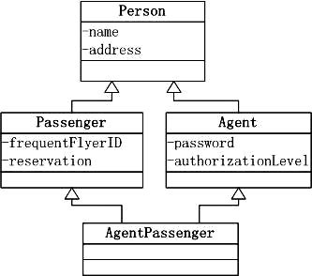
讨论：采用继承还是聚合？
采用继承方式的人与角色类图

Slide 75
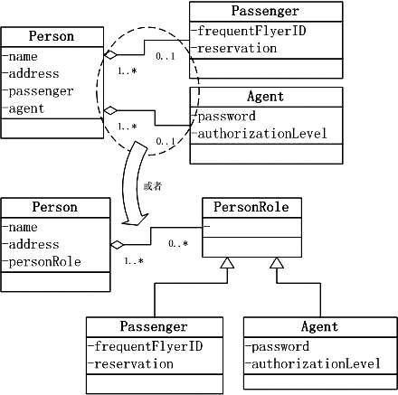
讨论：采用继承还是聚合？
采用聚合方式的人与角色类图

Slide 76
类设计的开放－封闭法则
Open-Closed Principle ，OCP
软件实体应对扩展是开放的，而对修改是封闭的。（Software entities should be open for extension, but closed for modification.）
可扩展，即“对扩展是开放的”（Open for extension） 模块的行为可以被扩展，以满足新的需求。
不可更改，即“对更改是封闭的”（Closed for modification） 模块的源代码是不允许进行改动的。

Slide 77
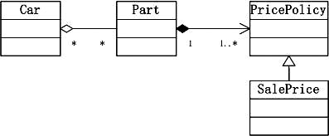
举例
程序：Car.java ，PricePolicy.java ，SalePrice.java

Slide 78
类设计的里氏替换法则
Liskov Substitution Principle，LSP
由Barbara Liskov提出的，是指使用指向基类（超类）的引用的方法，必须能够在不知道具体扩展类对象类型的情况下使用它们。
在所有根据T定义的程序P中，如果对于每个S类型对象o1有一个T类型对象o2，那么，假如S是T的子类，则当把o1替换成o2时，P的行为不会发生改变。（If for each object o1 of type S there is an object o2 of type T such that for all programs P defined in terms of T, the behavior of P is unchanged when o1 is substituted for o2 then S is a subtype of T. ）
举例：Rectangle.java ，Square.java ，TestLSP.java

Slide 79
方法设计的简单性
public void doSomething(int a, int b, int c, Object obj){
if(a<b){
if(obj instanceof Number){
for(int i=0; i<count; i++){
if(getSomeData(i)==null){
while(c<5){
if(c==0){
handleSpecialCase();
}
}
}
}
}
}
}
public void doSomething(int a, int b, int c, Object obj){
if(a<b){
if(obj instanceof Number){
for(int i=0; i<count; i++){
doPart(i, c);
}
}
}
}
public void doPart(int i, int c){
if(getSomeData(i)==null){
while(c<5){
if(c==0){
handleSpecialCase();
}
}
}
}

Slide 80
方法设计：传递参数与方法命名
当确定向一个方法传递参数时，应避免传递“标志”或“控制”参数，告诉方法如何完成其功能 。
举例：Roster.java ，RosterUpdate.java ，RosterFinal.java

Slide 81
方法设计：减少代码重复
public class DuplicationSample {
protected int firstValue;
protected String secondValue;
protected Integer thirdValue;
public DuplicationSample(int first, String second, Integer third) {
firstValue = first;
secondValue = second;
thirdValue = third;
}
public DuplicationSample(int first, String second) {
firstValue = first;
secondValue = second;
thirdValue = new Integer(0);
}
}
public class DuplicationSample {
protected int firstValue;
protected String secondValue;
protected Integer thirdValue;
public DuplicationSample(int first, String second, Integer third) {
firstValue = first;
secondValue = second;
thirdValue = third;
}
public DuplicationSample(int first, String second) {
this(first, second, new Integer(0));
}
}

Slide 82
学习设计模式
接受 首先接受设计模式是我们在学习工作中一个很重要的前提。
确认 确认需要阅读设计模式，以便了解何时加以使用。
掌握 最后，要充分掌握模式，明白哪些模式可能有助于解决一个特定的设计问题。

Slide 83
5.5 Java编码的其它规范

Slide 84
文件类型的后缀
Java源程序：.java
Java字节码：.class

Slide 85
标识符类型的命名规则
标识符类型 | 命名规则 | 举例
包 | 包的名字应该都是由一个小写单词组成，并且以一个顶级域名命名，如com、edu、gov、mil、net、org等，或者国家标识，如cn、ca等；随后的包名可以根据自己所在组织的内部规则命名，如部门、项目、登录名等 | com.sun.eng cn.edu.sjtu.g3ds
类 | 类的名字必须是名词，由大写字母开头，而该词的其他字母都小写；如果类名由多个单词组成的，则每个单词的首字母也应大写，而且所使用的单词应该写全，尽可能避免采用只取首字母或者采用缩写形式（除非该缩写是众所周知的，如URL或HTML等）；类名应尽可能简单，又能有效表达设计意图 | class Raster; class ImageSprite;
接口 | 接口的命名法和类的要求相同 | interface RasterDelegate; interface Storing;

Slide 86
标识符类型的命名规则
标识符类型 | 命名规则 | 举例
方法 | 方法名必须是动词，首字母应小写，而该词的其他字母也都小写；如果方法名由多个单词组成的，则每个单词的首字母也应大写 | run( ); runFast( ); getBackground( );
变量 | 变量名首字母应小写，而该词的其他字母也都小写；如果方法名由多个单词组成的，则每个单词的首字母也应大写；变量名所首字符不应使用“_”或“$”字符，虽然从标识符组成上来说也是可以的；变量名应便于记忆，让使用者很容易明白设计该变量的意图；对于临时变量名，通常用i、j、k、m、n表示int型变量，用c、d、e表示char型变量 | char c; float myWidth; int[] myArray; String userName;
常量 | 常量名全部采用大写字母表示，单词之间用“_”隔开 | static final int MIN_WIDTH=4; static final int MAX_WIDTH=999; static final int GET_THE_CPU=1;

Slide 87
Java源代码的组织次序
开始的注释段
包定义和导入相关包的语句
类和接口的具体定义

Slide 88
开始的注释段
/*
* 类名
*
* 版本信息
*
* 日期
*
* 版权警告的注释
*/

Slide 89
包定义和导入相关包的语句
第一个非注释的语句必须是包定义，随后导入文件中需要用到的包。
  package cn.edu.sjtu.g3ds.joop. *;
  import java.io. *;

Slide 90
类和接口的具体定义
 | 类/接口组成部分的声明 | 描述
1 | 类/接口的文档注释 （/**…*/） | 用来说明该类/接口设计的意图，如 /** * The Example class provides ... */ public class Example { ...
2 | class/interface语句 | 描述类及其继承关系或接口实现
3 | 如果有必要，可增加类/接口实现的注释（/**…*/） | 此处的注释用来放置与类/接口有关的、却又不适合放在类/接口文档注释中的内容
4 | 类变量 | 类变量的声明顺序依次从public、protected、（default）直到private
5 | 实例变量 | 实例变量的声明顺序依次从public、protected、（default）直到private
6 | 构造方法 | 可以从一般的到特殊的
7 | 方法 | 方法的放置顺序应以功能组划分，而不应按作用域或者访问权限顺序排列，以便增加程序的可读性

Slide 91
多行缩排
每行长度不超过80个字符，而用于文档的例子每行长度应更短些，一般不超过70个字符。
逗号之后，如
  someMethod(longExpression1, longExpression2, longExpression3,
  longExpression4, longExpression5);
运算符之前，如
  longName1=longName2 *(longName3+longName4-longName5)
  +4*longname6;
如果包含有多个级别，则应选择在高级别处换行。而且，新一行的起始位置应与前一行同级的位置相同。如上面这个例子如下这样换行就不太合适：
  longName1=longName2*(longName3+longName4
  -longName5)+4*longname6;
如果以上的规则导致代码混乱或太挤向右侧，也可以仅用缩进8个空格替代，如
  private static synchronized horkingLongMethodName(int anArg,
  Object anotherArg, String yetAnotherArg, Object andStillAnother){
  …
  }
比较特殊的是三元运算符，下面三种方式都可以：
  alpha=(aLongBooleanExpression)? beta : gamma;
  alpha=(aLongBooleanExpression)? beta
  : gamma;
  alpha=(aLongBooleanExpression)
  ? beta
  : gamma;

Slide 92
增加空行
增加两行空行的情况：
  源代码文件之间。
  类/接口之间。
增加一行空行的情况：
  方法代码块之间。
  方法体中局部变量和第一个语句之间。
  代码块或单行注释之前。
  方法体中逻辑相关的代码块之间

Slide 93
增加空格
关键字和括号之间，如
  while(true){
  …
  }
参数列表中逗号和参数变量之间，如
  Sample(int i, int j){
  …
  }
除了“.”以外的所有二元运算符和操作数之间，但一元运算符和操作数之间不加空格，如
  a+=c+d;
  a=(a+b)/(c*d);
  while(d++=s++){
  n++;
  }
  prints(″size is″+foo+″\n″);
for语句的表达式之间，如
  for(expr1; expr2; expr3)
类型转换之后，如
  myMethod((byte)aNum,(Object)x);

Slide 94
应避免的一些做法
避免用一个对象访问类变量或类方法，如
  classMethod(); //直接调用是允许的
  AClass.classMethod(); //利用类名调用也是允许的
  anObject.classMethod(); //应避免用实例对象调用类变量或类方法！
在一个语句中为多个变量赋值，如
  fooBar.fChar=barFoo.lchar=′c′;
避免把关系运算符“==”误写为赋值运算符“=”，如
  if(c++=d++){
  …
  }
  是错误的，应改写为类似于下式
  if((c++=d++)!=0){
  …
  }
不要采用嵌套赋值语句，如
  d=(a=b+c)+r;
  是应该避免的，应表达为
  a=b+c;
  d=a+r;

Slide 95
推荐的一些做法
在易引起误解的地方使用括号，如
  if(a==b && c==d)
  虽然也是对的，但表达成下式更佳：
  if((a==b)&&(c==d))
尽可能使语句结构更符合所要表达的意图，如
  if(booleanExpression){
  return true;
  } else {
  return false;
  }
  就应改写为
  return booleanExpression;
  同理，下式
  if(condition){
  return x;
  }
  return y;
  的更好表达是：
  return(condition ? x : y);
在三元运算符“? :”中的条件判断如果含有二元运算符，则应用使用括号，如
  (x>=0)? x :-x;

Slide 96
遵循规范的一个完整例子
/*
*/
package g3ds.joop.ch5;
import javax.swing. *;
/**
* ConventionExample类用来描述Java语言中使用的一些规范。
*/
public class ConventionExample extends JFrame {
/* 可以在此添加有关类实现的一些相关的注释 */
/** 有关类变量classVar1的文档注释*/
public static int classVar1;
/**
* 有关类变量classVar2 的文档注释
* 注释可以多行表示, 并可包含一些HTML标识符号
*/
private static Object classVar2;
/** 有关实例变量instanceVar1的文档注释 */
public Object instanceVar1;
/** 有关实例变量instanceVar2的文档注释 */
protected int instanceVar2;
/** 有关实例变量instanceVar3的文档注释 */
private Object[] instanceVar3;
/**
* 有关构造方法ConventionExample的文档注释
*/
public ConventionExample(){
// 构造方法的具体实现……
}
/**
* 有关doSomething方法 的文档注释
*/
public void doSomething(){
// 方法的具体实现……
}
/**
* 有关doSomethingElse 方法的文档注释
* @param 行参someParam的用途描述
*/
public void doSomethingElse(Object someParam){
// 方法的具体实现……
}
}

